Slide 1
COSA CI COMUNICA IL CINEMA?
progetto STEAM

Slide 2
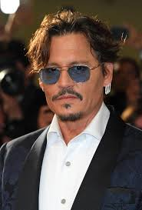
LA STORIA DI JOHNNY DEPP
L’attore afferma lui stesso di aver assunto droghe, durante il processo. Dice di non averle mai assunte per fare “festa” ma, per calmare il dolore che dice di avere.
COSA CI COMUNICA?
In questo caso i social ci comunicano che anche gli attori più prestigiosi, possono cadere in giri di droga.

Slide 3
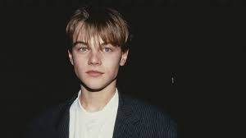
LA STORIA DI LEONARDO DI CAPRIO
Al giorno d’oggi, Leonardo Di Caprio è uno degli attori più prestigiosi al mondo, ma non è cresciuto in modo semplice. Lui stesso racconta di quando viveva nei poveri e violenti sobborghi di Los Angeles.
COSA CI COMUNICA?
Grazie all’aiuto dei social, la vita di questo attore ci comunica che anche se si cresce male se si trova una passione si può sempre trovare una via d’uscita.

